Slide 1


第一课中华文明的起源与早期国家
课程标准：通过了解石器时代中国境内有代表性的文化遗存，认识它们与中华文明起源的关系；通过甲骨文、青铜铭文及文献记载，了解早期国家的特征

Slide 2
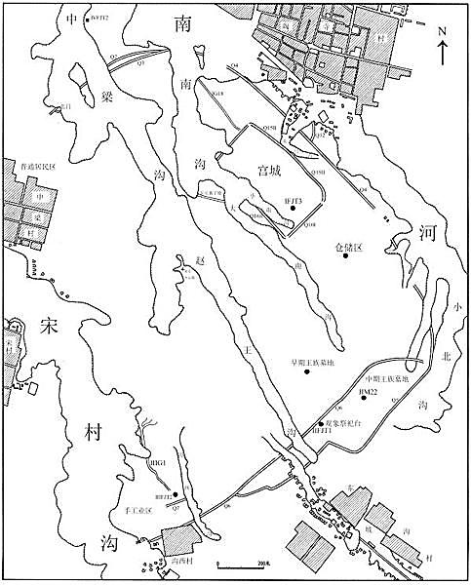
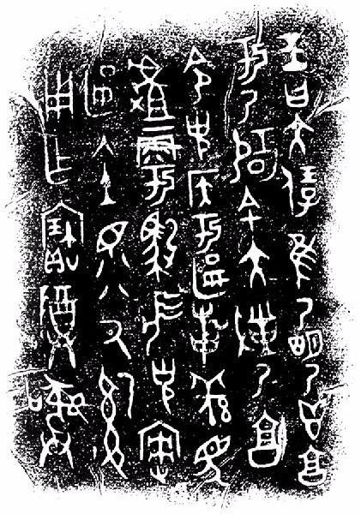
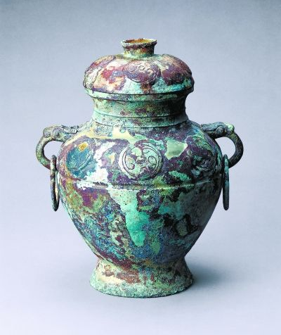
导入
判断文明的要素
文字的出现
铜器的使用
城市的出现
国家的产生
①阶级的出现
②公共权力的设立
陶寺城址示意图

Slide 3
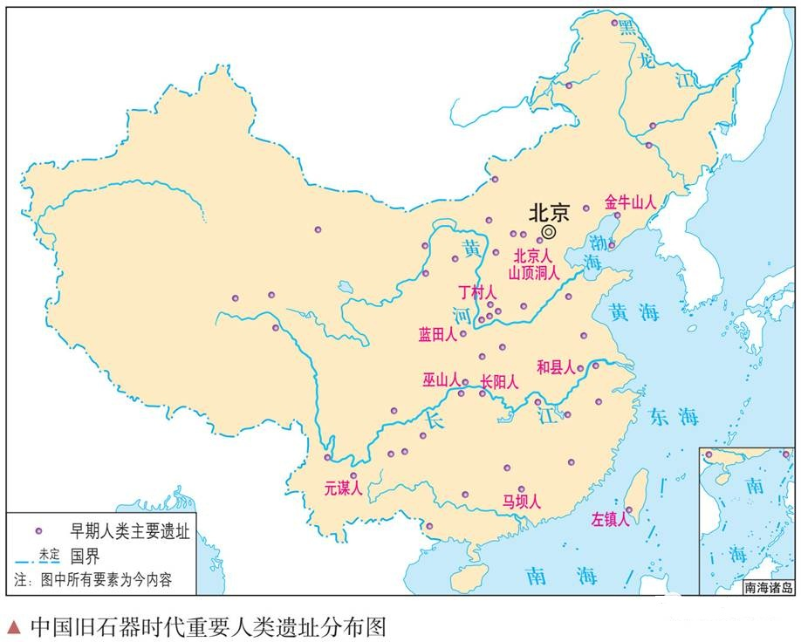
旧石器时代
文明的蒙昧
新石器时代
文明的曙光
夏朝的建立
文明的形成
商和西周
文明的发展
旧石器时代（170万年前至1万年前）：以打制方法制作石器的时代
早期人类分布的基本特点：从南到北；由东到西；分布广泛：多分布于大河、大江等自然条件比较优良的区域
代表：距今约170万年的元谋人；距今约70万年至20万年的北京人
主要特征：
从事渔猎和采集；群居生活；已经学会使用火

Slide 4
旧石器时代
文明的蒙昧
新石器时代
文明的曙光
夏朝的建立
文明的形成
商和西周
文明的发展
(龙骨山)猿人洞出土了6具头骨和许多肢骨及牙齿,总共代表大约40个个体的直立人....出土的54种大型哺乳动物中,有包括2000个个体的鬣狗、在50- -100 个个体之间的狼、貉和狐狸以及少量虎和猎豹的牙齿和骨骼.....野猪也有200头左右。
——《北京猿人新传读<龙骨山一冰河时代的直立人传奇〉》
从出土化石比例看,人类的骨骸要比食肉类动物少得多。这一现象该怎么解释?
他们和鬣狗这类穴居食肉类分享这个洞穴,而且鬣狗等食肉类更像是这个洞穴的主要栖居者。
洞穴中虽然发现了大量的石器，它们没有一件被认为足以或适于杀死大型有蹄类哺乳动物.....从头骨上发现了石器切割的痕迹,骨骼上留有的石器切痕往往覆盖在食肉类的咬痕之上。——《北京猿人新传读<龙骨山一冰河时代的直立人传奇〉》
从这则材料，大家可以推断北京人的觅食策略有可能是什么？
古人类猎食能力相当差,他们也采取尸食或腐食的觅食策略。

Slide 5
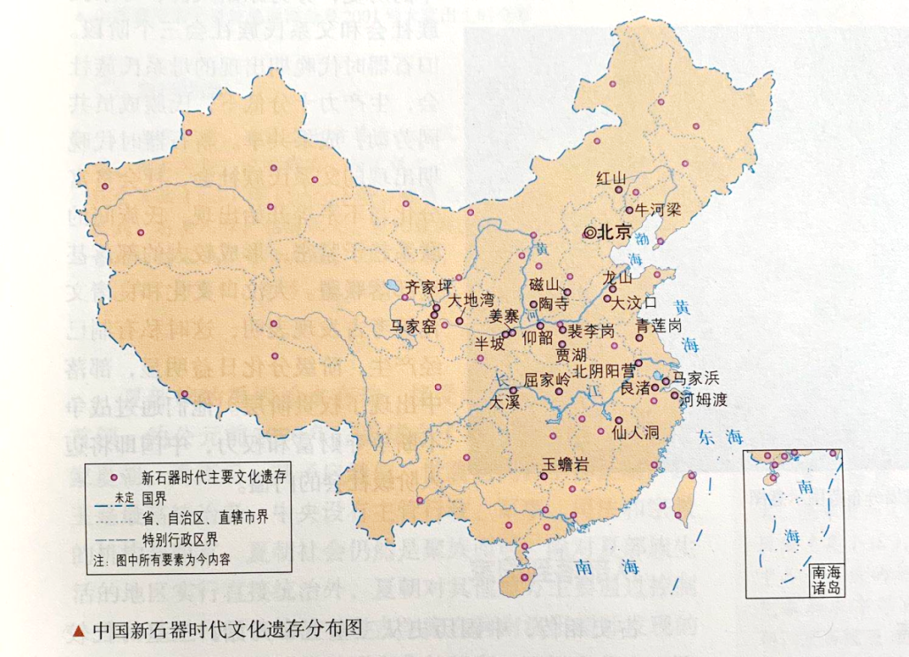
旧石器时代
文明的蒙昧
新石器时代
文明的曙光
夏朝的建立
文明的形成
商和西周
文明的发展
新石器时代（1万年前—BC2070年）：以打磨结合方法制作石器的时代
时间 | 地域 | 文化遗址 | 发展概况
距今约7000至5000年前 | 黄河中游 | 仰韶文化 | 彩绘陶器、粟
 | 黄河下游 | 大汶口文化
 | 长江下游 | 河姆渡文化 | 水稻、养蚕缫丝
距今约5000年前 | 黄河中、下游 | 龙山文化 | 黑陶
 | 辽河下游 | 红山文化 | 玉器、祭坛、神庙
 | 长江下游 | 良渚文化

Slide 6
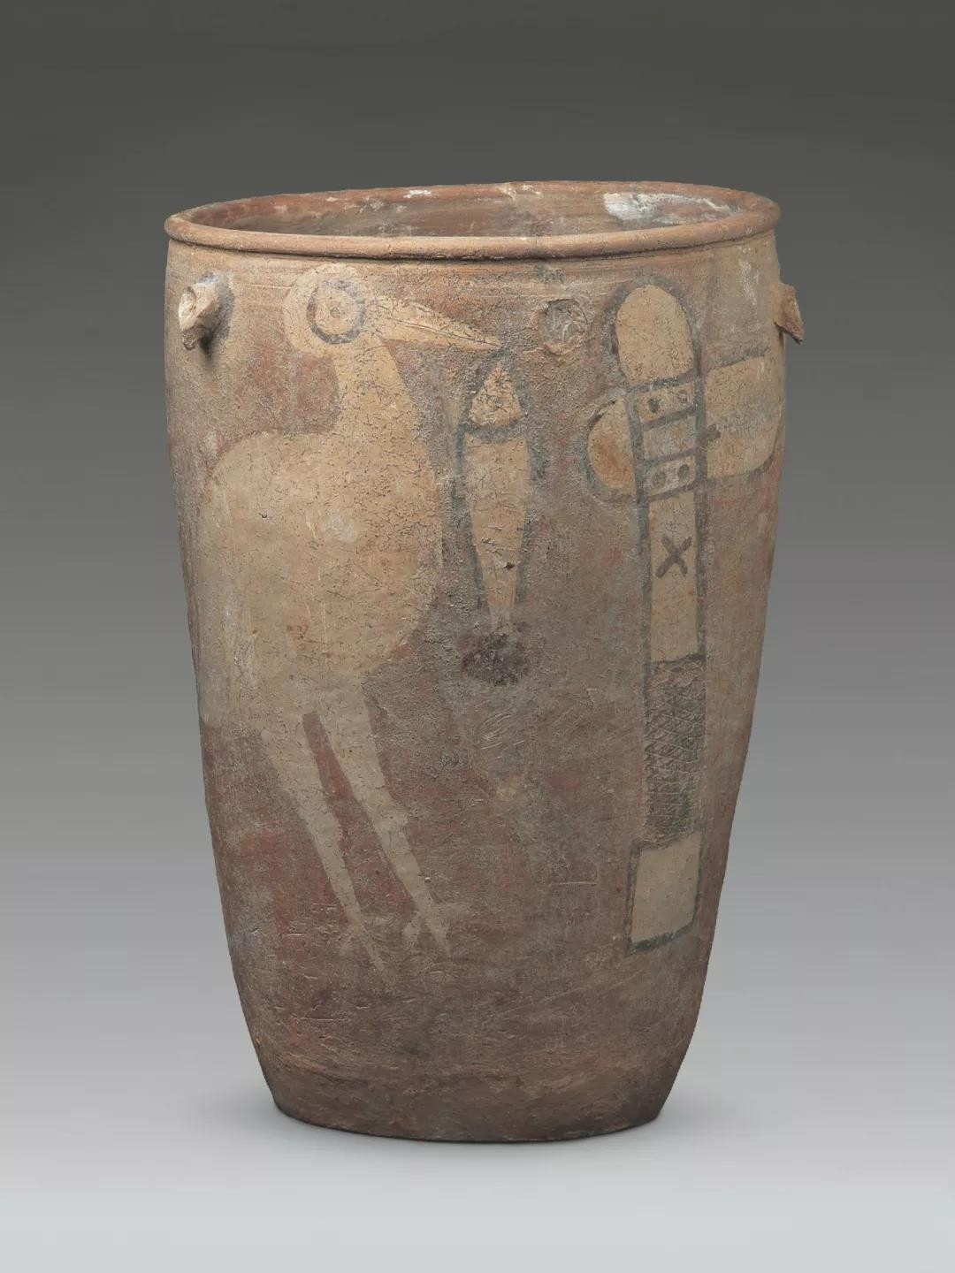
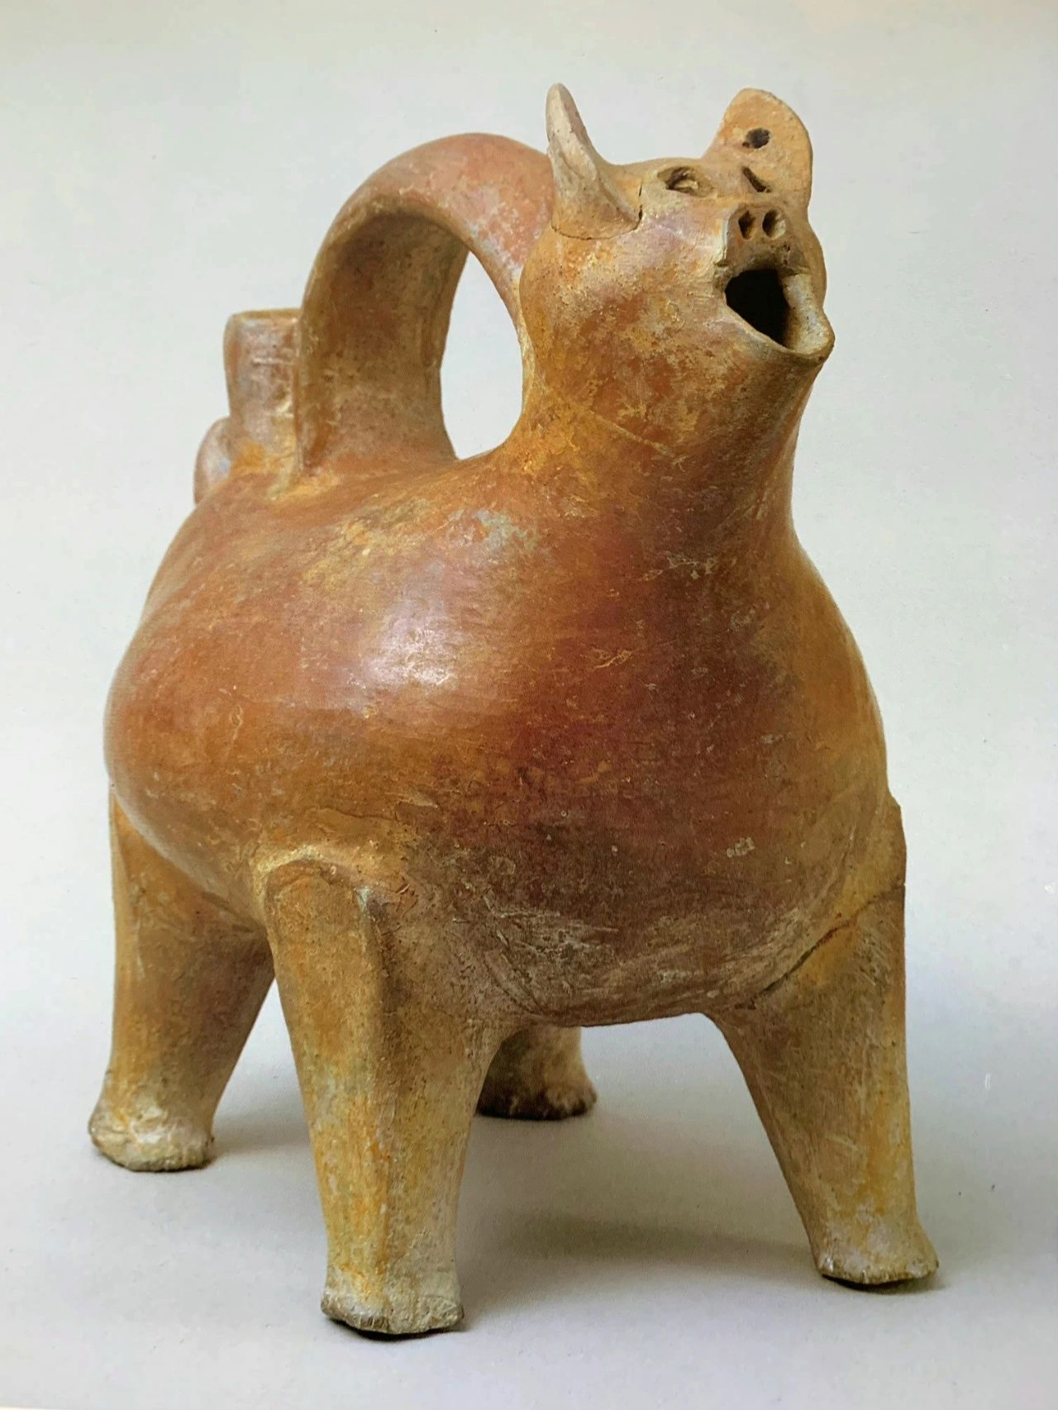
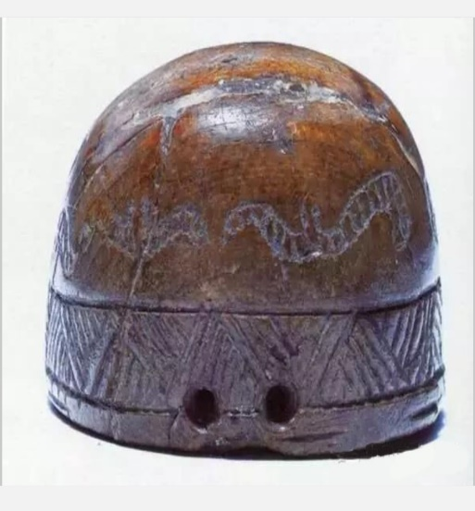
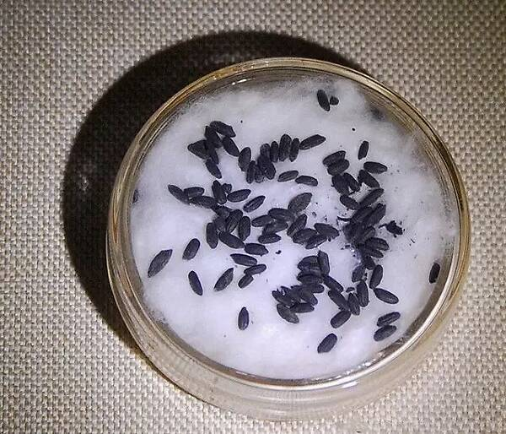
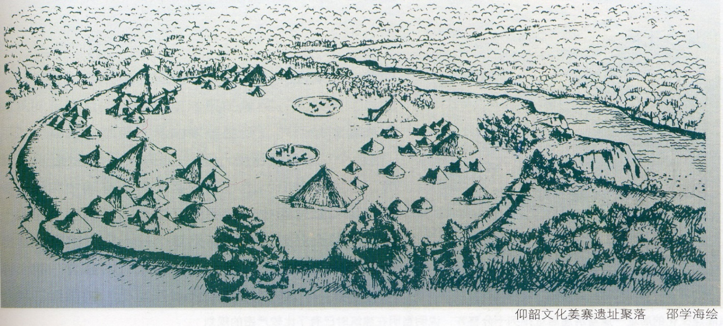
旧石器时代
文明的蒙昧
新石器时代
文明的曙光
夏朝的建立
文明的形成
商和西周
文明的发展
鹮鱼石斧图彩陶缸（仰韶）
红陶兽形盉（大汶口）
（河姆渡遗址）牙雕蚕纹盅
河姆渡稻谷遗存
在距今约7000~5000年前，当时的人们共同劳动，成果共享。大量使用陶器，饲养家畜，从事原始农业，并呈现出南稻北粟的种植倾向，生活逐渐稳定。
氏族
家族
家庭

Slide 7
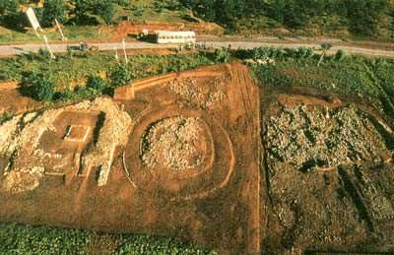
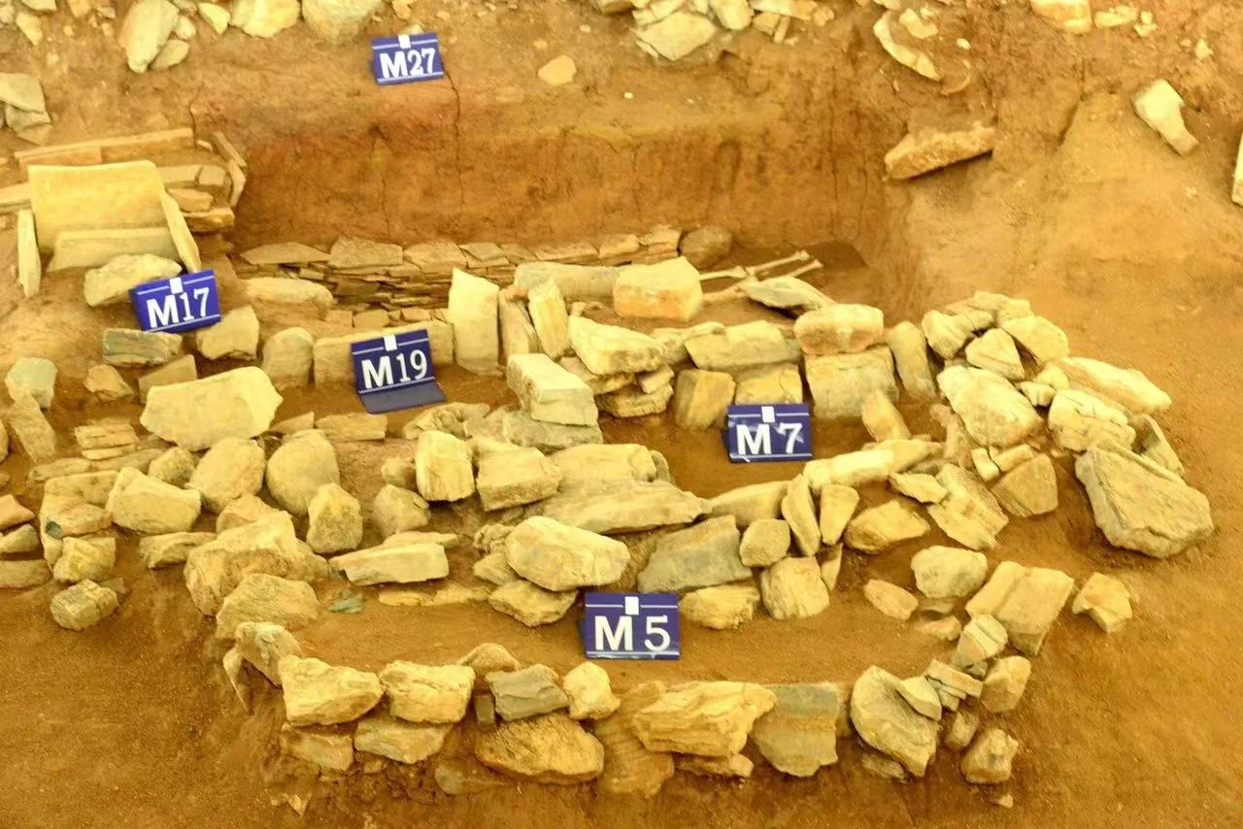
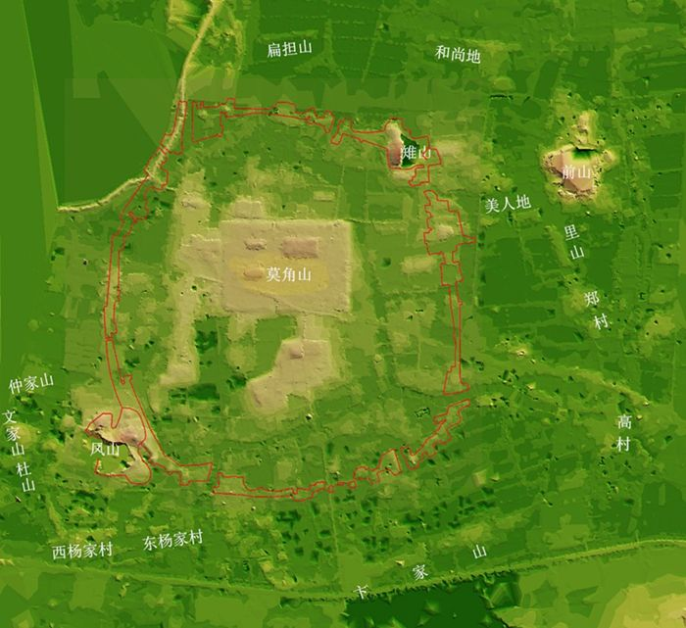
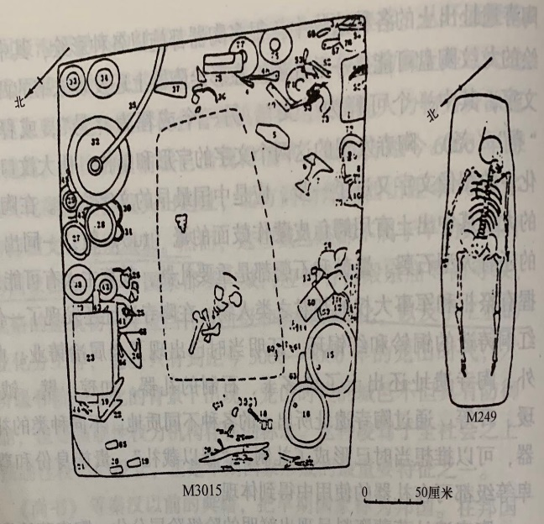
旧石器时代
文明的蒙昧
新石器时代
文明的曙光
夏朝的建立
文明的形成
商和西周
文明的发展
陶寺大墓与小墓对比图(龙山文化）
红山文化牛梁河遗址的祭坛、积石冢
红山文化时期积石冢
良渚古城城墙分布范围
早期国家雏形，文明曙光（权力神化；出现阶级分化、贫富不均；出现城墙）
私有制已经产生，贫富分化越来越明显，公共权力持续扩张，阶级分化日益明显，必然会催生权贵阶层。为了攫取更多的权力和利益，特权阶层必将运用公共权力进行扩张。因此部落之间战争也是非常频繁的，中国大地邦国林立，史称“万邦”时代。

Slide 8
旧石器时代
文明的蒙昧
新石器时代
文明的曙光
夏朝的建立
文明的形成
商和西周
文明的发展
探究：新石器时代中华文明的发展特点
于是,在中原龙山文化中出现了主要来自长江流域和黄河下游地区的众多文化因.素,并且,这里是居天下之中，为八方辐辏之.地，来自四面八方的各种文化、思想以及政治经验交汇融合,是其他各地区所不能比拟的。
——卜宪群《中国通史:从中华先祖到春秋战国》
多元一体
中原核心

Slide 9
旧石器时代
文明的蒙昧
新石器时代
文明的曙光
夏朝的建立
文明的形成
商和西周
文明的发展
上层建筑发生变化
出现阶级分化，公共权力的设立，早期国家雏形的产生
唯物史观：生产力决定生产关系，经济基础决定上层建筑
经济基础发生变化
私有制产生，并逐渐成为主体
生产关系发生变化
原始人群
母系氏族社会
父系氏族社会
旧石器时代 新石器时代 新石器时代中期 新石器时代晚期
从事渔猎和采集；群居生活；已经学会使用火
大量使用陶器，饲养家畜，从事原始农业，并呈现出南稻北粟的种植倾向
大量使用玉器，出现祭坛神庙，贫富分化开始出现
生产力不断发展

Slide 10
旧石器时代
文明的蒙昧
新石器时代
文明的曙光
夏朝的建立
文明的形成
商和西周
文明的发展
（禹）治平水土，定千八百国。《淮南子》
1、约公元前2070年，禹建立了我国最早的奴隶制国家夏朝
夏王是最高统治者
中央设有主管行政、军事、司法和宗教的机构与职官
对夏部族生活的地区进行直接管理，其他地区进行间接管理
恩格斯说,国家是文明的概括,文明形成的标志是国家的出现。文明是在国家管理下创造出的物质的、精神的和制度方面的发明创造的总和。
2、启继位，世袭制代替了禅让制
3、约公元前1600年，商部族发兵讨桀，夏朝灭亡

Slide 11
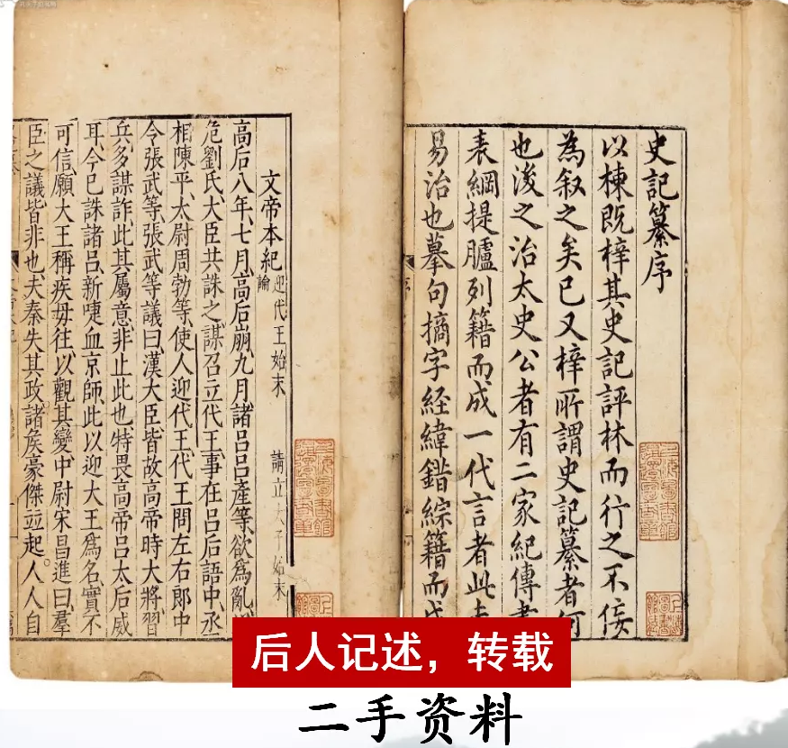

旧石器时代
文明的蒙昧
新石器时代
文明的曙光
夏朝的建立
文明的形成
商和西周
文明的发展
探究：你认为夏朝是否存在？
相互印证
王国维二重证据法，将“纸上之材料”与“地下之新材料”相互结合，彼此印证

Slide 12
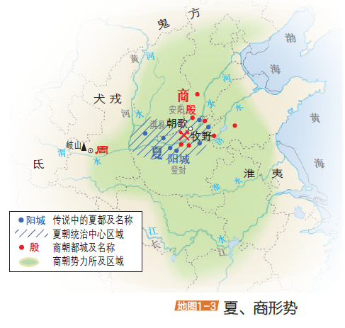
旧石器时代
文明的蒙昧
新石器时代
文明的曙光
夏朝的建立
文明的形成
商和西周
文明的发展
探究：你认为夏朝是否存在？
二里头发现了最早的城市干道网、最早的宫城(后世宫城直至明清“紫禁城”的源头)、最早的中轴线布局的建筑群(都邑与建筑上的王权表征)、……最早的具有明确城市规划的大型都邑。
——许宏《二里头的“中国之最”》
二里头遗址
二里头遗址现在还不能确证是夏都，因为缺少如甲骨文那样的内证性的文字证据出土。二里头有可能是夏，乃至极有可能是夏，但这仍是假说。”
——《寻找夏朝》

Slide 13
旧石器时代
文明的蒙昧
新石器时代
文明的曙光
夏朝的建立
文明的形成
商和西周
文明的发展
探究：你认为夏朝是否存在？
存在
不存在
夏的核心区域就在豫西和晋东南部。首先，在文献资料方面，《尚书》 《诗经》 和《夏本纪》里均有记载。与此同时，在考古方面，河南二里头遗址也很有可能被证明是夏文化遗存。
至今尚未发现像商周那样用甲骨文、金文来记录当时史实的材料。苏联学者刘克甫则认为，一个民族的认证需要有文献做证明。同时“这些文献必须是书写而非口传的，是当时的记录而非后来的，是用本民族语言写成而非其他民族语言写成的”。目前并未发现有关夏朝的此种史料，无法证实夏朝的存在。
面对史学界的争论，我们要秉持何种正确的历史认识观点呢?历史事实需要考古、文献等史料进行科学论证和逻辑推演，随着史料的不断丰富，我们对历史事实会有更贴近于真实的认识。

Slide 14
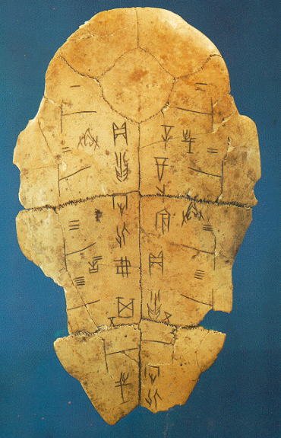
旧石器时代
文明的蒙昧
新石器时代
文明的曙光
夏朝的建立
文明的形成
商和西周
文明的发展
商朝：
1、约公元前1600年，商朝建立
商王是最高统治者
商王之下设有尹及各类事务官
（王事、神事、民事、军事职官系统）
国家管理实行内外服制度
甲骨文证实了文献中关于商朝的部分历史记载。以二重证据法的思维来看，商朝是信史。
2、公元前1046年，周武王伐纣，双方展开牧野之战，商朝灭亡
甲骨文

Slide 15
旧石器时代
文明的蒙昧
新石器时代
文明的曙光
夏朝的建立
文明的形成
商和西周
文明的发展
西周：
1、公元前1046年，西周建立
周王是最高统治者
经济制度是井田制
国家管理实行分封制和宗法制
2、公元前841年，大臣召公、周公共同执政，史称“共和行政”。
铭文以极其精炼简短的文字记载了周初封燕的史事，可与古籍记载相互印证和补充。
3、公元前771年，西周灭亡

Slide 16
旧石器时代
文明的蒙昧
新石器时代
文明的曙光
夏朝的建立
文明的形成
商和西周
文明的发展
设问:夏、商、周在地方管理上采取了什么制度?早期国家在政治特征是什么?
材料一:夏朝的国家组织还处于很不发达的阶段。传统的父系血缘集团一氏仍然比较，普遍地存在,如夏后氏、有男氏、斟寻氏、彤城氏、褒氏、费氏等。
——张帆《中国古代简史》
材料二：( 商)越在外服,侯、甸、男、卫、邦伯;越在内服,百僚、庶尹、惟亚惟服、宗工。 ——《尚书•酒诰》
材料三：(周公)兼制天下，立七十一国，姬姓独居五十三人。
——《荀子•儒效》
制度文明
夏朝王畿内外分布着许多封国，商朝在地方实行内外服制,周朝在地方推行分封制。同姓封国在夏、商、周时期的封国中都占有很大的比例。这表明夏、商、周三代的集权程度并不高,对地方的管理还比较松散,仍保留着浓厚的血缘关系。

Slide 17
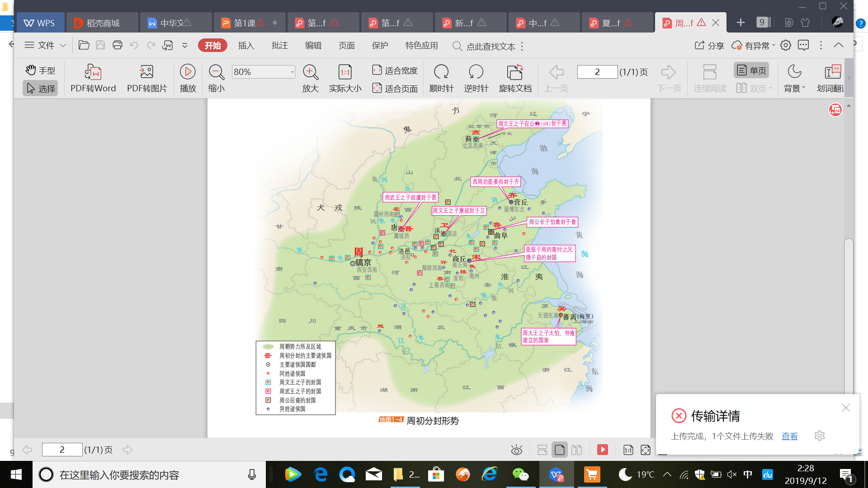
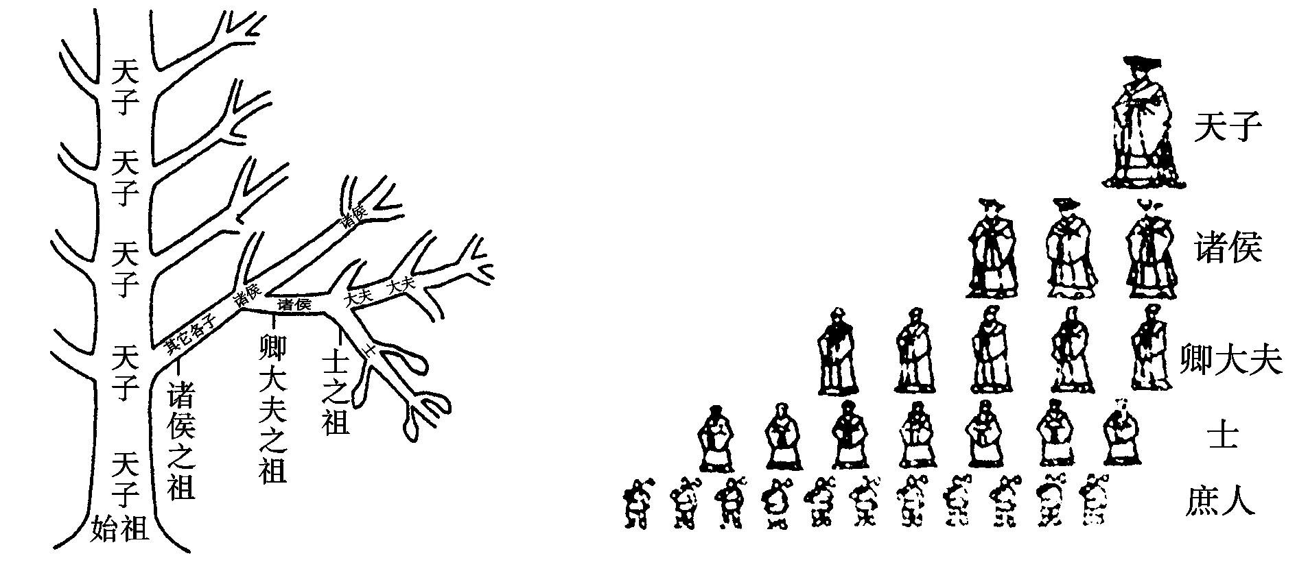
旧石器时代
文明的蒙昧
新石器时代
文明的曙光
夏朝的建立
文明的形成
商和西周
文明的发展
西周：分封制
西周：宗法制
分封的对象：同姓贵族、异姓功臣和旧贵族
以血缘亲疏与嫡庶来确定继承关系和名分的制度，实行嫡长子继承制。
作用：维系了统治秩序的稳定。
作用：1、加强了周天子对地方的统治
2、边远地区得到开发，扩大了西周的统治区域
3、促进了不同民族的文化交融
制度文明

Slide 18
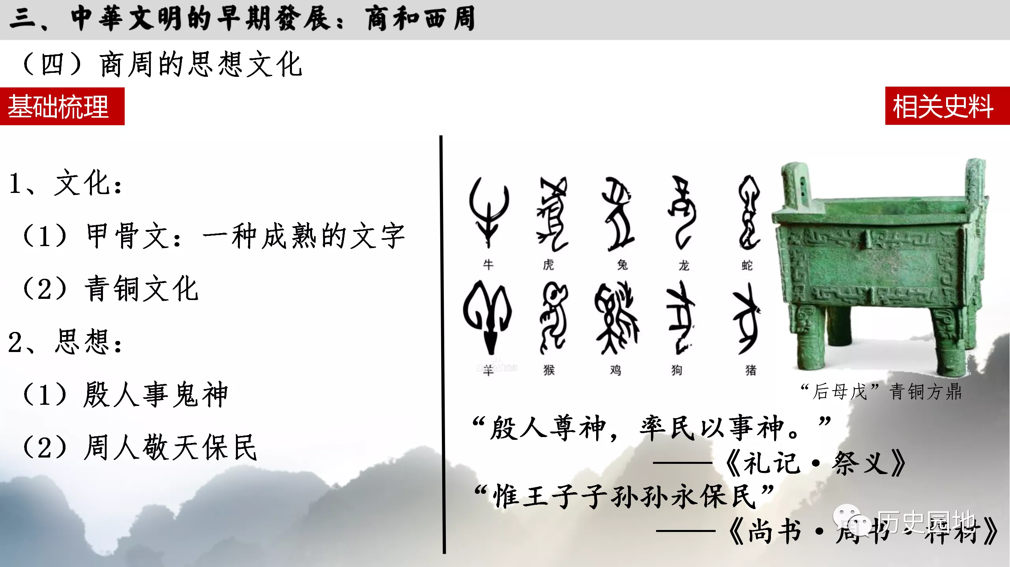
旧石器时代
文明的蒙昧
新石器时代
文明的曙光
夏朝的建立
文明的形成
商和西周
文明的发展
1939年在殷墟出土的司母戊大方鼎重达875公斤,高133厘米、长110厘米、宽78厘米,形制雄伟美观,是中国古代青铜文化顶峰时期的代表作品之一,在古代世界.上也是仅有的。它的铸造工序复杂，需采取部分合铸的办法,用七八十个坩埚一起溶解铜液,200名左右的熟练工匠共同操作,才能最后完成。
——张帆《中国古代简史(插图本)》
物质文明
克罍

Slide 19
旧石器时代
文明的蒙昧
新石器时代
文明的曙光
夏朝的建立
文明的形成
商和西周
文明的发展
中国早期国家的特征
政治:
1、王权与神权相结合，带有浓厚的神权色彩。
2、 血缘纽带与政治关系相结合，形成家国同构的政治局面。
3、最高统治者尚未实现权力的高度集中。
经济:
1、青铜铸造;
2、土地国有制;
思想:
1、呈现较浓厚的鬼神迷信色彩。
2、西周时期已经产生了早期“民本”思想

Slide 20
本课小结
早期起源过程中形成的以华夏为主体的多元一体的中华古文明体系，具有很强的凝聚力和内部活力，深深地影响到往后中国历史的发展。中华文明在几千年的发展过程中虽有不少波折，而文明本身却从未中断，一直持续发展下来，与早期中国所奠定的有核心、有主体的多元一体格局的基础是有很大关系的。
——严文明

